Slide 1
Ponte H*

Slide 2
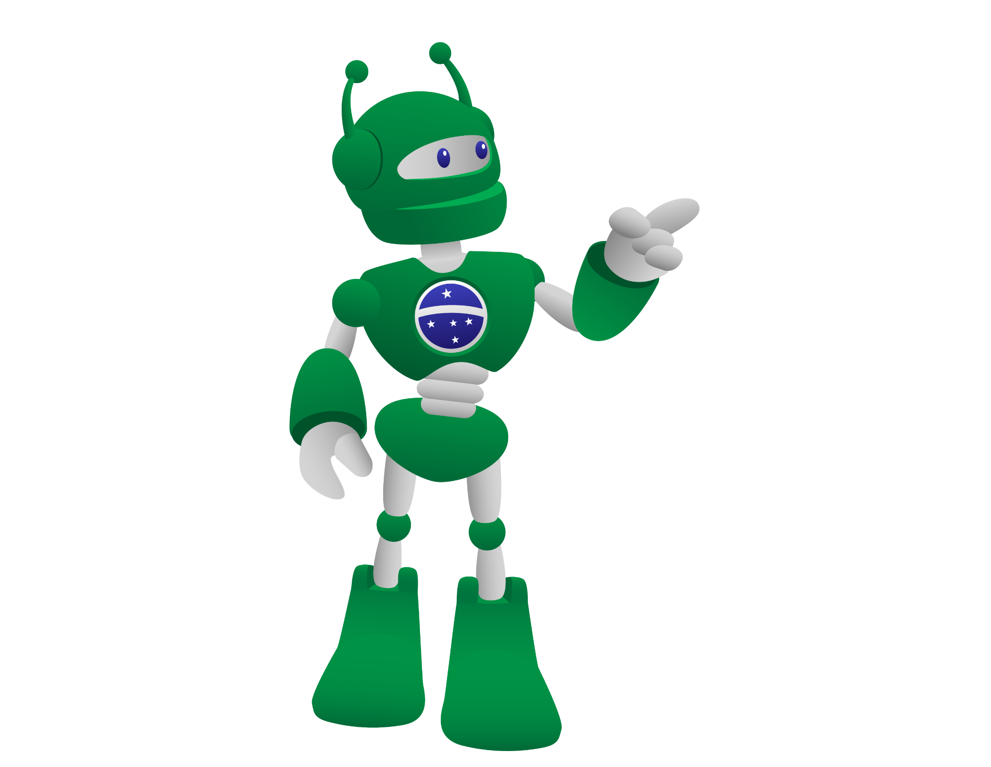
Controlar motores DC a partir da programação do Arduino com a ponte H L298n;
Entender a programação desses componentes para o controle Motor DC;
Planejar aplicações práticas com o uso destes componentes.

Slide 3
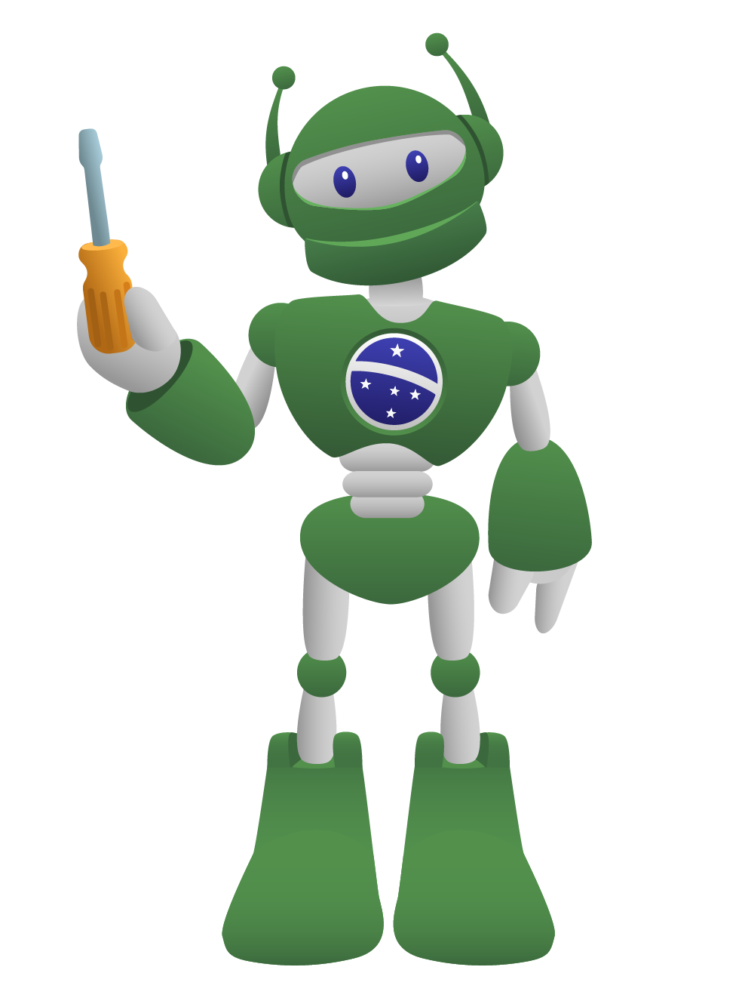
1 placa Arduino Uno R3;
1 cabo USB;
1 ponte H L298n (Driver);
2 motores DC;
1 fonte de energia (pilhas ou bateria 9V);
2 jumpers macho-macho;
6 jumpers macho-fêmea;
1 notebook;
Software mBlock ou Arduino IDE.

Slide 4
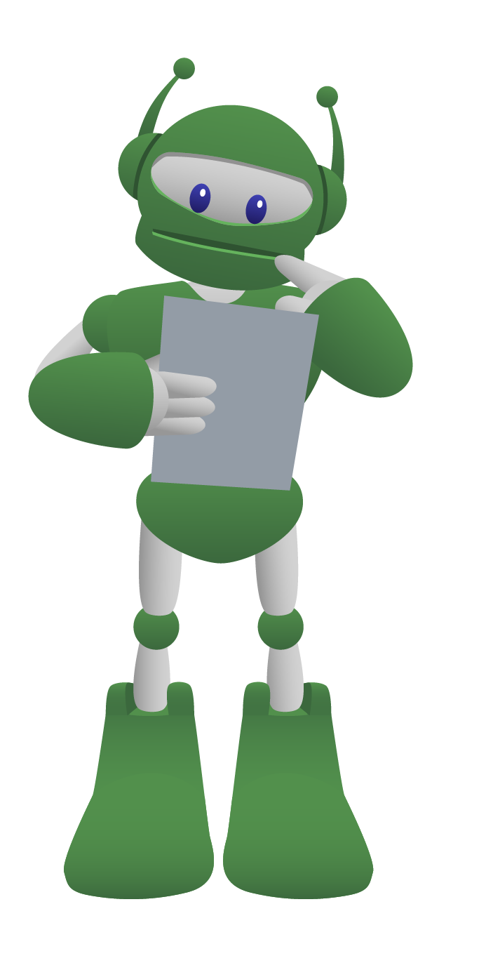
Você sabia que a ponte H L298n pode controlar dois motores DC? Com este componente é possível controlar, além do sentido de rotação, a velocidade dos motores utilizando o sinal PWM disponível em algumas portas do Arduino.

Slide 5
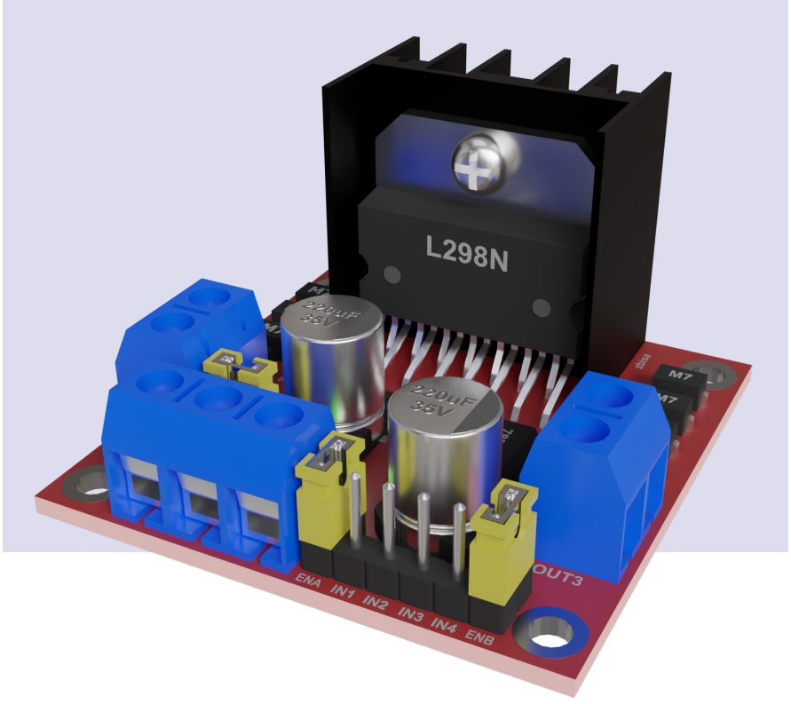
Nesta aula você utilizará a ponte H L298n - um componente que é uma placa de circuito impresso com conectores e usado para efetuar o controle de até dois motores DC ou um motor de passo, podendo ser utilizados na construção de pequenos robôs ou veículos robotizados.
Figura 1 – Placa ponte H L298n

Slide 6
Motor DC (Direct Current) é um motor com alimentação de corrente contínua (que pode ser pilhas, baterias ou outras formas de fornecimento de energia). Os de pequeno porte são encontrados em brinquedos e equipamentos portáteis. Já os motores de grande porte desse tipo são utilizados para tração elétrica de trens e metrôs por permitir a variação da velocidade de forma simples e precisa.

Slide 7
O princípio de funcionamento destes motores é que quando há passagem de corrente elétrica, ele experimenta força eletromagnética gerando torque, e consequentemente, o giro do motor. A velocidade de giro do motor pode ser controlada variando sua tensão.

Slide 8
Vamos ao nosso projeto!
Acesse o passo a passo na Aula 31 - Controle Motor DC Ponte H, disponível em: Robótica Educacional.

Slide 9
Desafios
Neste projeto você utilizou dois motores DC. Quais aplicações práticas você faria com esse projeto?
Faça as alterações necessárias para controlar os motores de forma independente.
Que tal alterar essa programação para que os motores girem com uma aceleração e na sequência desaceleração?

Slide 10
a. Confira, compartilhando seu projeto com os demais colegas, se o objetivo foi alcançado.
b. Analise seu projeto desenvolvido, de modo a atender aos requisitos para o funcionamento dos motores.
c. Reflita se as seguintes situações ocorreram:
i. Colaboração e cooperação: você e os membros de sua equipe interagiram entre si, compartilhando ideias que promoveram a aprendizagem e o desenvolvimento deste projeto?
ii. Pensamento crítico e resolução de problemas: você conseguiu identificar os problemas, analisar informações e tomar decisões de modo a contribuir para o projeto desenvolvido?
d. Reúna todos os componentes utilizados nesta aula e os organize novamente, junto aos demais, no kit de robótica.

Slide 11
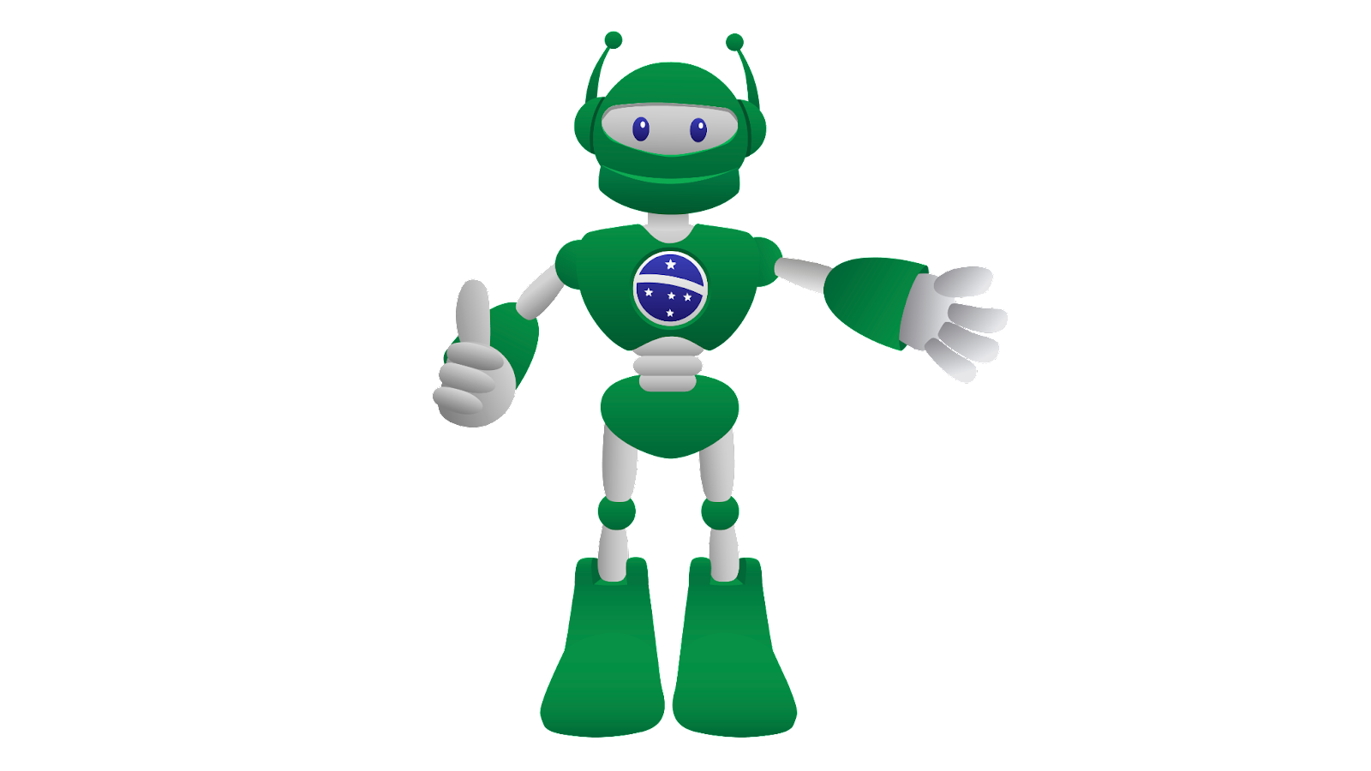
Aula 31 - Controle Motor DC Ponte H*
(Material Didático Completo em PDF)

